Slide 1
Муниципальное казенное общеобразовательное учреждение
«Калмыковская средняя школа»
Клетского муниципального района Волгоградской области ул. Школьная, 19, х. Калмыковский, Клетский район, Волгоградская область, 403584 .Тел.: (8-844-66) 4-53-32, Факс: (8-844-66) 4-53-32, E-mail: kalmikof@rambler.ru ОКПО 48046916, ОГРН 1023405371010, ИНН/КПП 3412005645/341201001
Региональный конкурс профессионального мастерства учителей географии
« Мой лучший урок географии»
Южная Америка: Образ материка
7 класс, линия УМК География 5-9 классы под редакцией А.И.Алексеев, В.В. Николина, В.К. Липкина
учитель географии – биологии высшей квалификационной категории
Колушкина Лариса Константиновна
89044119134
kolushkina.larisa@yandex.ru
2026
2025

Slide 2

Тип урока :изучение нового материала
Цель: создать условия для активной познавательной деятельности обучающихся при изучении географического положения и рельефа Южной Америки

Slide 3
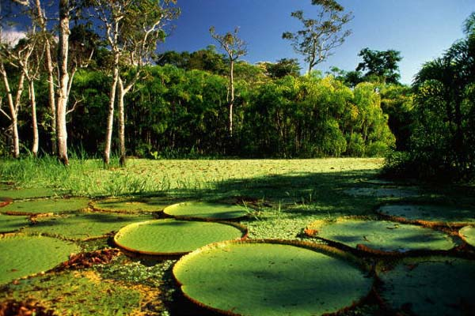
географическое положение

Slide 4
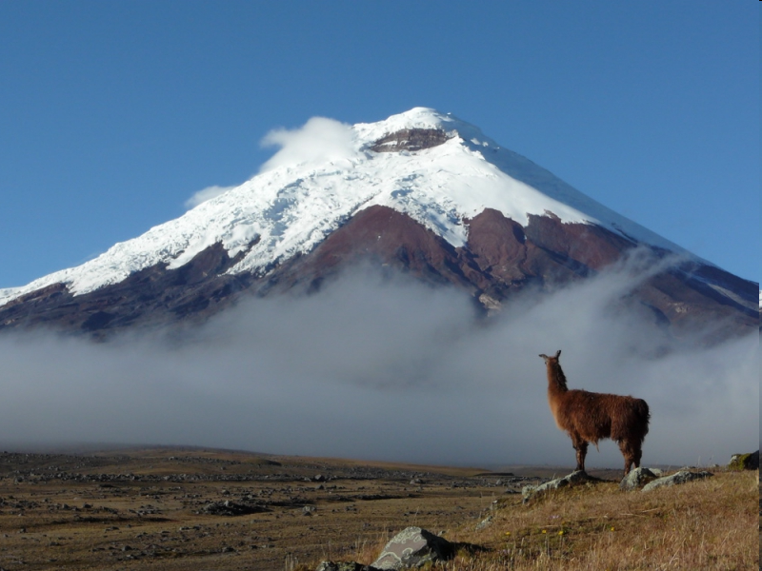

Slide 5
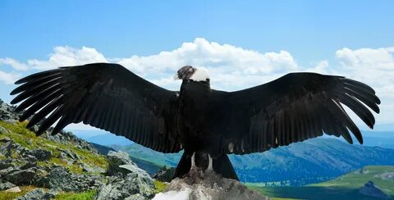
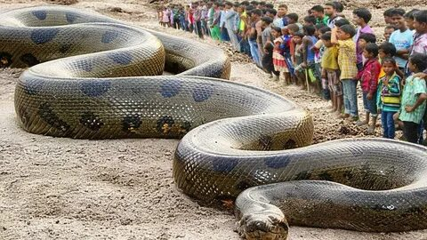
(Владимир Безладнов)
А на том материке
Есть река глубокая,
Из известных в мире рек
Самая широкая.
Там – стеною на пути
Джунгли непролазные:
Ни индейцу не пройти,
Ни туристу праздному.
Там на водопой спешат
Звери утром ранним,
А в воде кишмя кишат
Страшные пираньи.
Там над Андами парит
Птица кондор,
В джунглях ползает змея –
Анаконда.

Slide 6
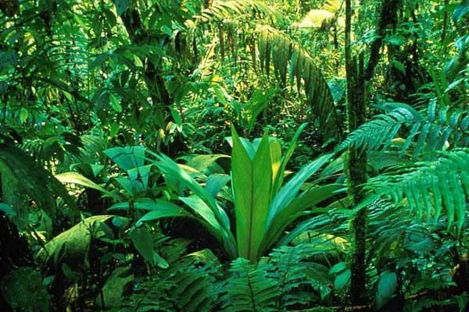
Южная Америка: Образ материка
Цель: определить сходство и различие географического положения, рельефа Южной Америки и Африки.
Задачи: изучить карты атласа физическую, строения земной коры, климатические пояса и области.
сравнить особенности ГП материков Африки и Южной Америки;
составить графический конспект на контурной карте материков.

Slide 7
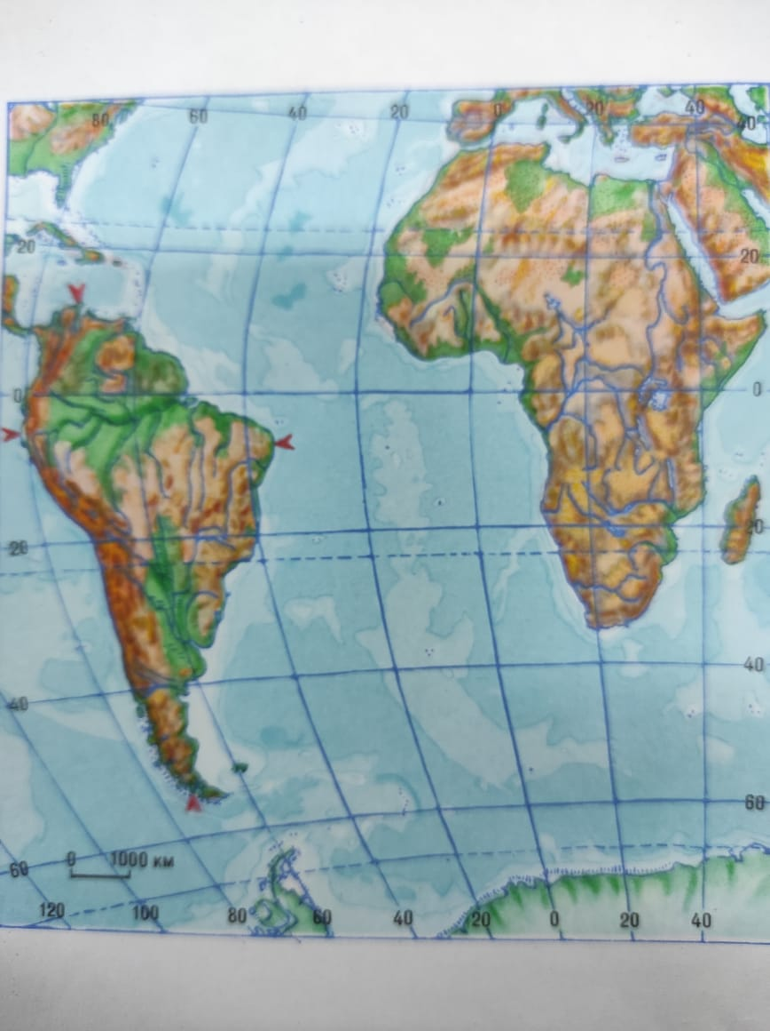

Slide 8
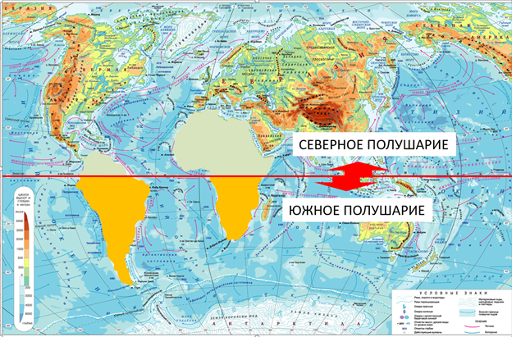
Определите положение материков относительно экватора.

Slide 9
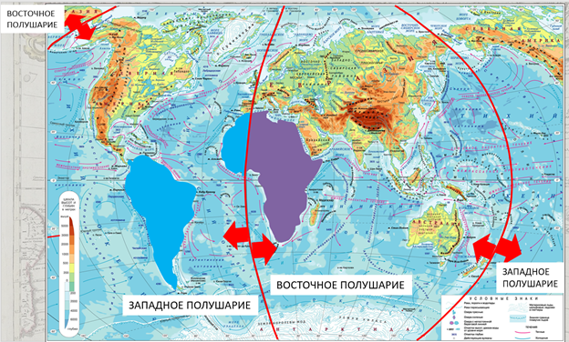
Определите положение материков относительно нулевого и 180-го меридианов.

Slide 10
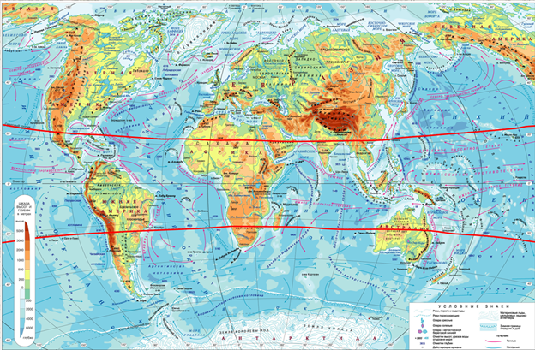
Определите положение материков относительно тропиков

Slide 11
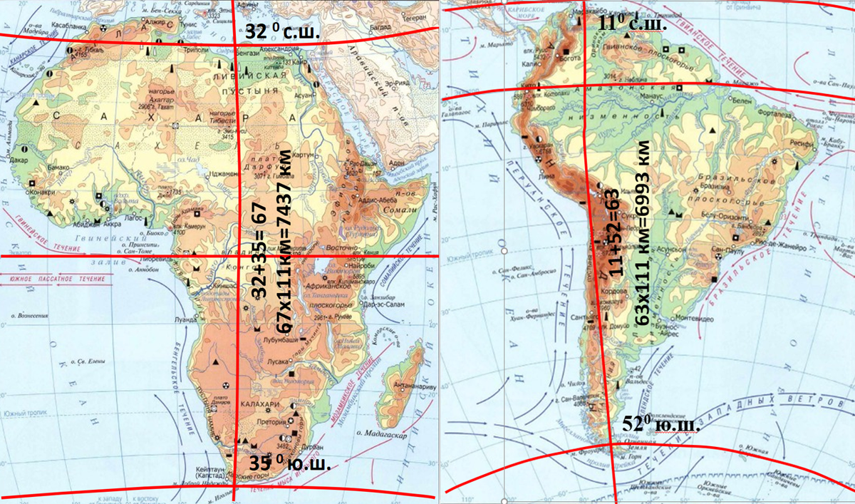
Определите протяженность материков в градусах и километрах с севера на юг.

Slide 12
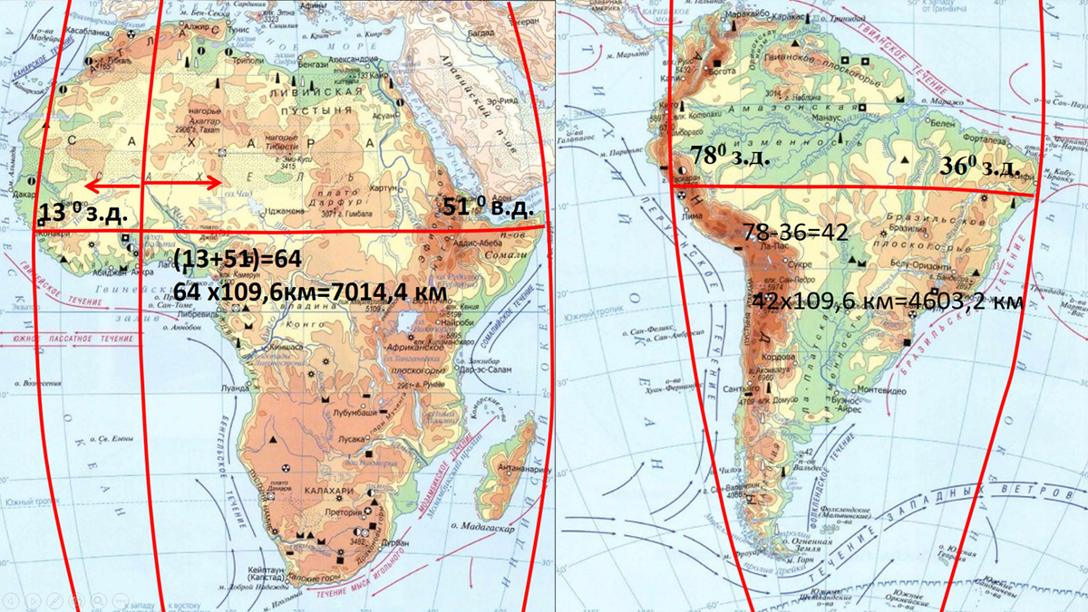
Определите протяженность материков в градусах и километрах с запада на восток

Slide 13
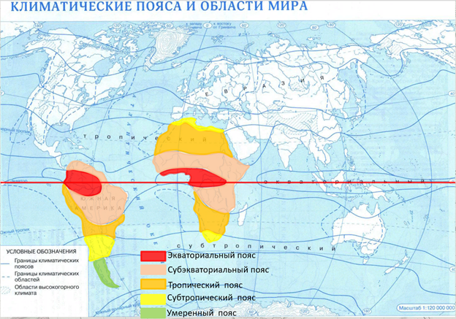
Определите, в каких климатических поясах расположены материки

Slide 14
Определите черты сходства и различия рельефа Африки и Южной Америки.
Черты сходства | Черты различия
В основании материков лежат древние платформы. Большую часть материков занимают низменности, равнины и плоскогорья. Приподнятые массивы обрываются крутыми уступами. Плоскогорья богаты полезными ископаемыми. | На западе Южной Америки лежат высочайшие горы - Анды. У западного побережья Южной Америки располагаются глубоководные желоба. В Патагонии есть участок молодой платформы, выраженный ступенчатыми плато. На юго-западе Южной Америки много фьордов, образованных ледниками.

Slide 15
Отметьте полезные ископаемые на контурной карте
Название формы рельефа | Тектоническая структура | Полезные ископаемые
г. Анды | Область новой складчатости (район столкновения океанической и материковой земной коры) | Медные руды, золото, полиметаллические руды, никелевые руды, молибденовые руды, вольфрамовые руды.
Бразильское плоскогорье | Южно Американская платформа | Железные марганцевые, никелевые руды
Гвианское плоскогорье | Южно Американская платформа | Железные, марганцевые руды
Амазонская низменность | Южно Американская платформа | Нефть, природный газ, каменный уголь
Оринокская низменность | Южно Американская платформа | Нефть, природный газ
Ла-Платская низменность | Южно Американская платформа | Нефть, природный газ

Slide 16
По рисунку 108. с.145. Сравните профили материков
Профили Южной Америки и Африки очень похожи, но кажутся зеркальным отражением друг друга. Если в Южной Америке горы располагаются у западного побережья, а дальше идут плоскогорья, то в Африке горы на востоке, а плоскогорья на западе. Профиль Южной Америки характеризует рельеф всего материка, ведь Анды тянутся вдоль всего побережья. Только вместо плоскогорий могут попадаться участки низменностей. Профиль Африки не характерен для всего материка. Горные системы занимают небольшую площадь в Африке и чаще попадаются плоскогорья, низменности и равнины.

Slide 17
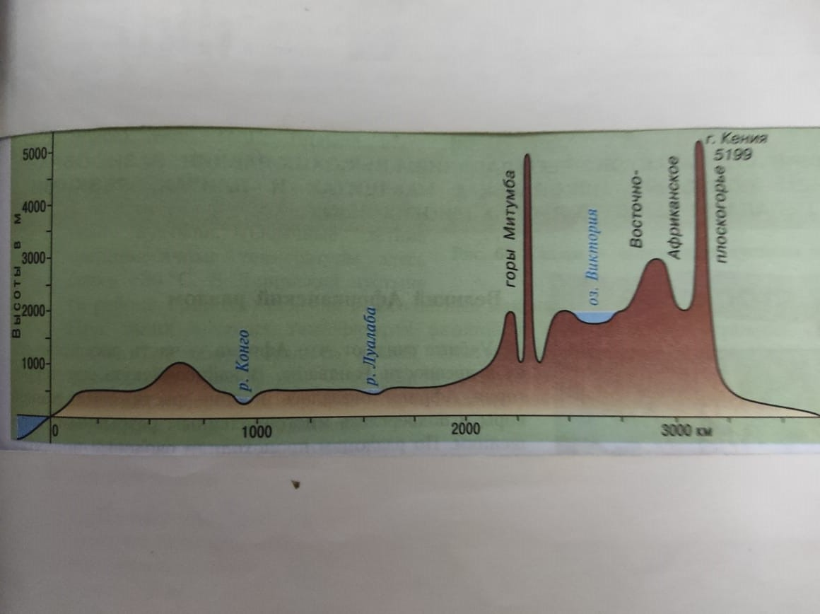
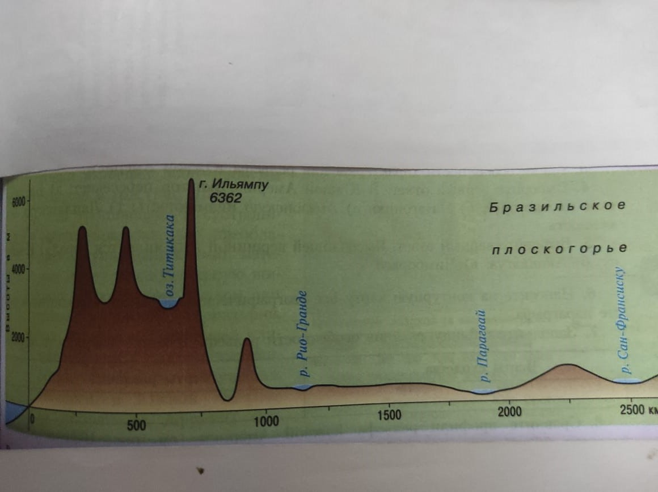

Slide 18
Факторы, определяющие ФГП материка | Южная Америка | Африка | Вывод о сходстве и различии ФГП
отношение к экватору | Большая часть материка расположена в южном полушарии | Экватор пересекает материк почти посередине | Оба материка пересекает экватор, но Африку он пересекает посередине. Большая часть Южной Америки лежит южнее экватора.
отношение к к нулевому меридиану | Находится в западном полушарии, нулевой меридиан не пересекает материк | Большая часть материка находится в восточном полушарии. Нулевой меридиан пересекает материк на западе
Отношение к к другим материкам | На севере граничит с Северной Америкой | На севере граничит с Евразией
Отношение к океанам | На востоке омывается Атлантическим океаном, на западе – Тихим океаном | На западе омывается Атлантическим океаном, на востоке – Индийским океаном | Оба материка омываются Атлантическим океаном, но Африку еще омывает Индийский, а Южную Америку - Тихий

Slide 19
Литература. Источники

